Slide 1

从量子气体到波动力学：
爱因斯坦期待怎样的量子理论？
方在庆
中国科学院自然科学史研究所
"物理学家与物理学史"2026秋季研讨会 ｜中国高等科学技术中心五层“头脑风暴”咖啡厅
2026年10月15日
Notes:
各位老师、各位朋友，大家下午好！非常感谢会议组织者的邀请。今天这场会议以'量子百年'为主题，我是做科学史的，不打算重新梳理大家熟悉的量子力学建立史，而是想换一个角度，从爱因斯坦的通信出发，探讨他究竟期待一种什么样的量子理论。

Slide 2
我们今天要问的是什么？
跳出"上帝不掷骰子"的刻板印象，通过1924–1927年间的私人通信，还原爱因斯坦在量子力学建立初期的真实思考：他究
竟期待一种怎样的量子理论？
01
爱因斯坦并非简单反对概率或量子力学，而是质疑数学形式的成功是否等同于对物理过程的真正理解。破除这一刻板印象，是重新进
入其思想世界的前提。
物理过程
02
以1924至1927年为时间主线，考察理论尚在形成时物理学家彼此讨论、提出疑问与修改判断的动态过程，而非事后定型的结论。
1924–1927
03
主要依据《爱因斯坦全集》第15卷通信材料，展现未定型的历史结论与思想演变的真实轨迹，让一手文献自身说话。
第15卷
Notes:
谈到爱因斯坦，人们往往想到‘上帝不掷骰子’，认为他反对概率、想恢复经典决定论。但如果仔细读他的通信，会发现事情没那么简单。他并不否认新理论的巨大成功，他追问的是：数学上的成功是否意味着我们真正理解了物理过程？今天我将依据《爱因斯坦全集》第14、15卷的通信，沿着1924到1927年的时间主线，看看这位物理学家是如何在不确定中思考的。

Slide 3
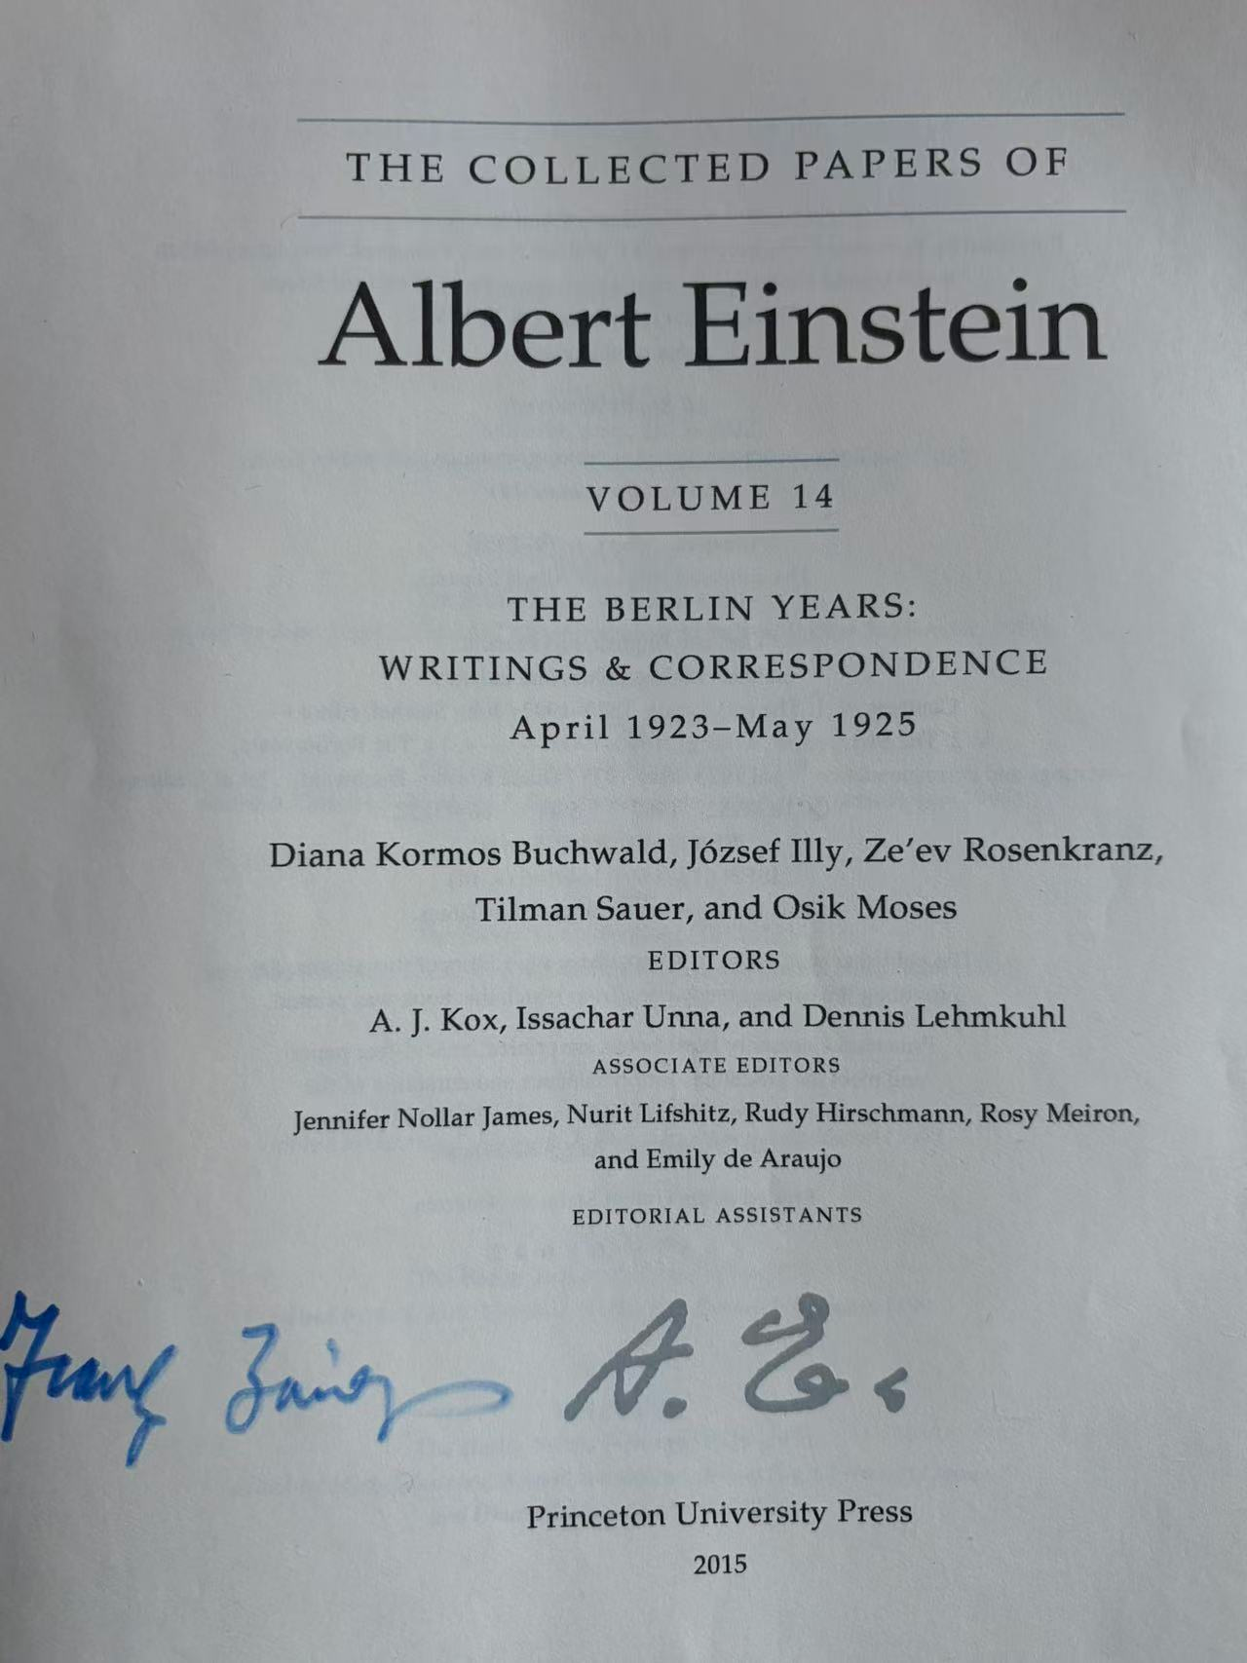
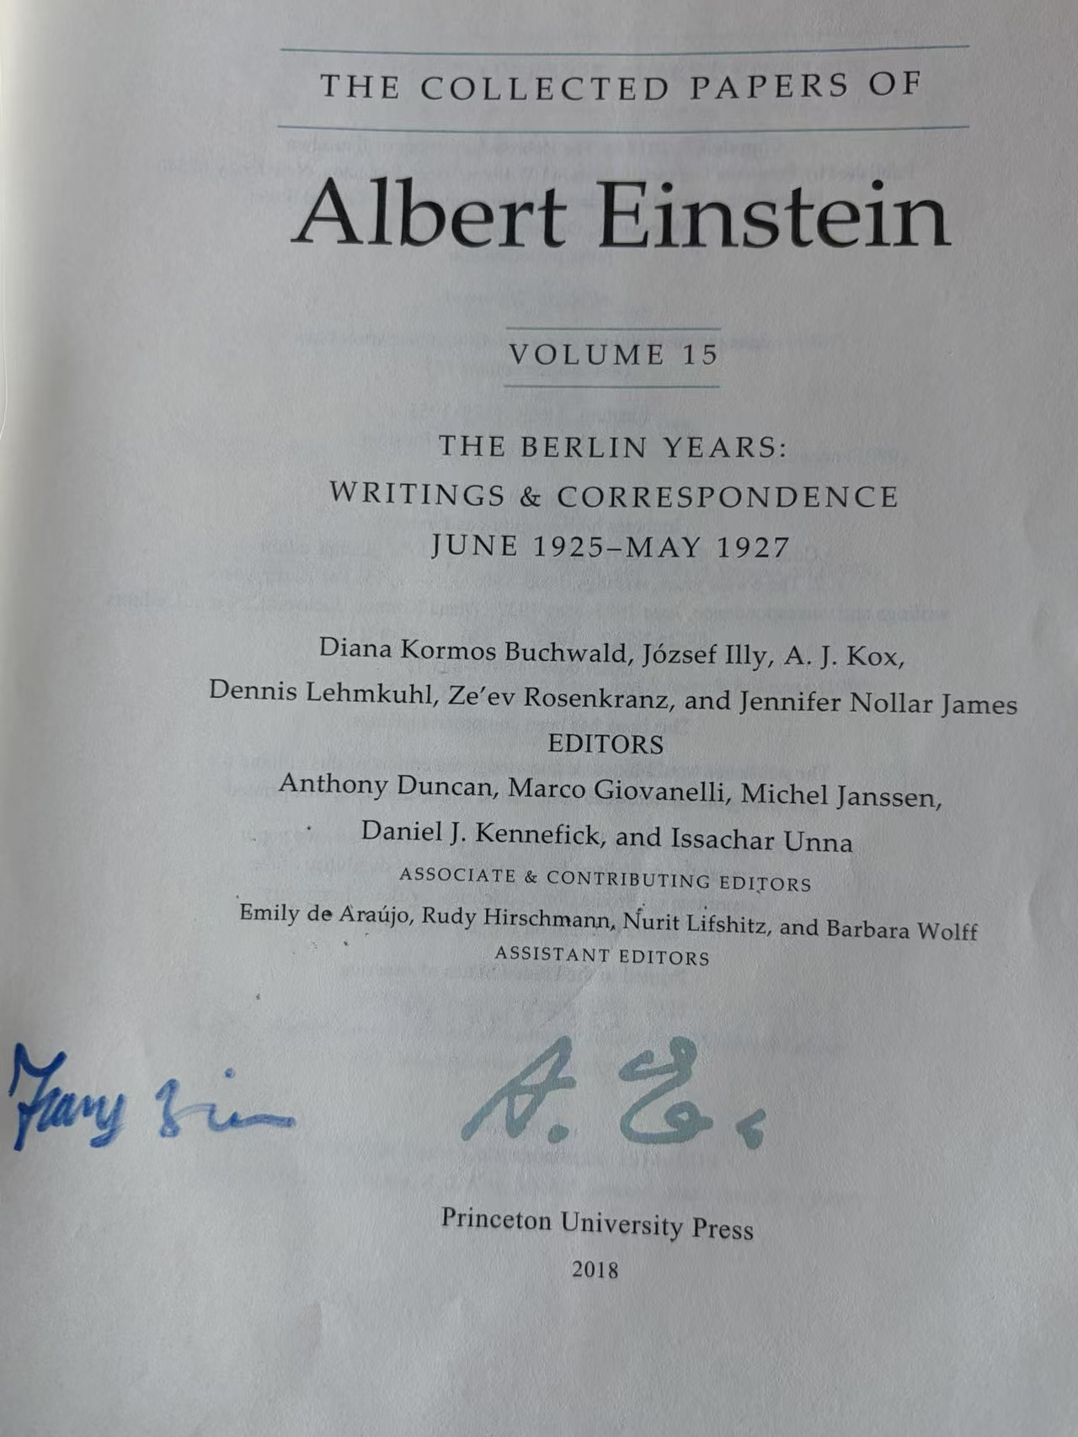

Slide 4

从量子气体到德布罗意
交代历史起点，说明爱因斯坦如何参与形成波动力学的思想条件
Notes:
首先，我们进入第一部分。今天回顾量子力学，人们容易从1925年海森伯讲起。但如果把视线稍微前移，我们会发现爱因斯坦在1924至1925年关于量子气体的研究，是波动力学思想形成的重要条件。

Slide 5
玻色-爱因斯坦统计与物质状态的重新思考
1924-1925年的量子气体研究不仅是统计物理的突破，更迫使爱因斯坦直面如何将量子性质与物质运动、统计行为相联系
的深层理论问题，为后续波动力学埋下伏笔。
突破经典统计框架
推广玻色统计方法
触及深层理论内核
经典物理将气体粒子视为可逐个区分的对象，
而量子统计要求重新审视同类量子粒子的状态
定义与统计行为计算
爱因斯坦敏锐意识到玻色针对光量子的统计方
法可推广至物质粒子，进而揭示理想气体在低
温下的特殊量子行为
研究超越了经典粒子运动范畴，迫使物理学界
思考量子性质与物质宏观统计行为之间的本质
联系
量子不可区分
低温量子行为
宏观量子关联
Notes:
经典统计物理把气体粒子看作可逐个区分的对象，但量子统计要求重新考虑同类粒子的状态。爱因斯坦把玻色针对光量子的统计方法推广到物质粒子，研究低温下理想气体的特殊行为。这项工作后来产生了一个重要的历史后果：它帮助德布罗意的物质波思想进入了薛定谔的视野。

Slide 6
思想史中的中介：薛定谔与德布罗意的相遇
薛定谔并非偶然发现德布罗意，而是通过爱因斯坦的量子气体论文被"推"向了物质波思想。这揭示了科学史中思想传递的
非线性与中介作用。
01
关键书信印证：1925 年 11 月 3 日薛定谔致信爱因斯坦，坦言刚读到德布罗意论文，并因此才真正理解爱因斯坦第二篇量子气体论文第八节
的深意 （CPAE， vol. 15, Doc. 101）
1925.11
02
德文原文溯源："damit ist mir auch der §8 Ihrer zweiten Entartungsarbeit erst voll deutlich geworden"——您的第二篇简并气体论文第八节对我才完
全变得清晰
§8
03
思想传递的中介：爱因斯坦的研究虽未直接导出波动力学，却作为关键中介，帮助薛定谔意识到物质波思想在解决量子理论困难中的核心价值
物质波
Notes:
1925年11月3日，薛定谔写信给爱因斯坦，说自己几天前终于读到了德布罗意的精彩论文，并且直到这时，才充分理解爱因斯坦第二篇量子气体论文中第八节的意义。请注意德文原文中的'voll deutlich geworden'（完全变得清晰），这说明薛定谔不是简单读到德布罗意，而是通过爱因斯坦的论文才真正理解了物质波的价值。

Slide 7
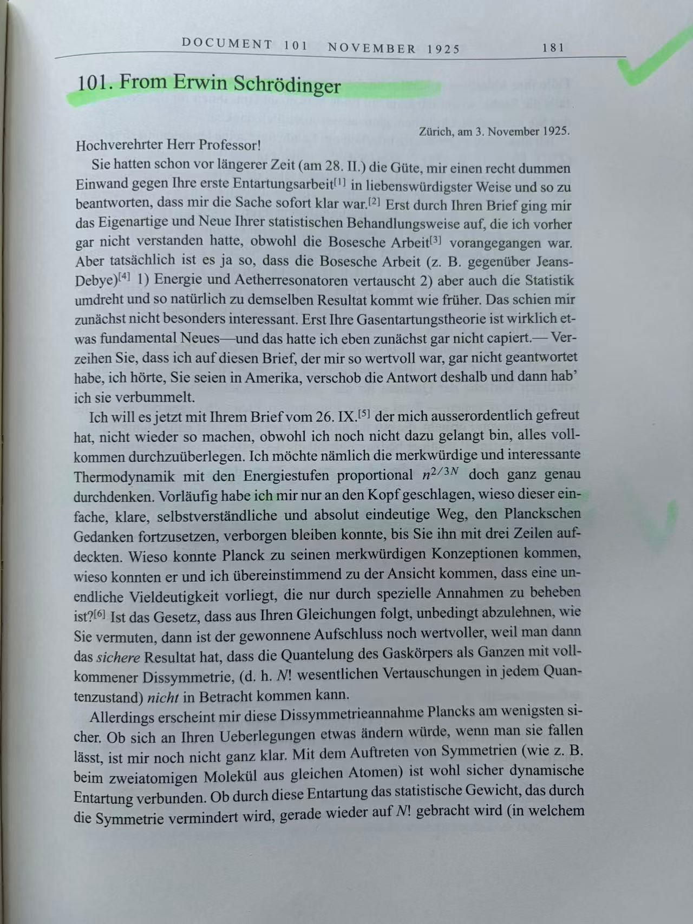
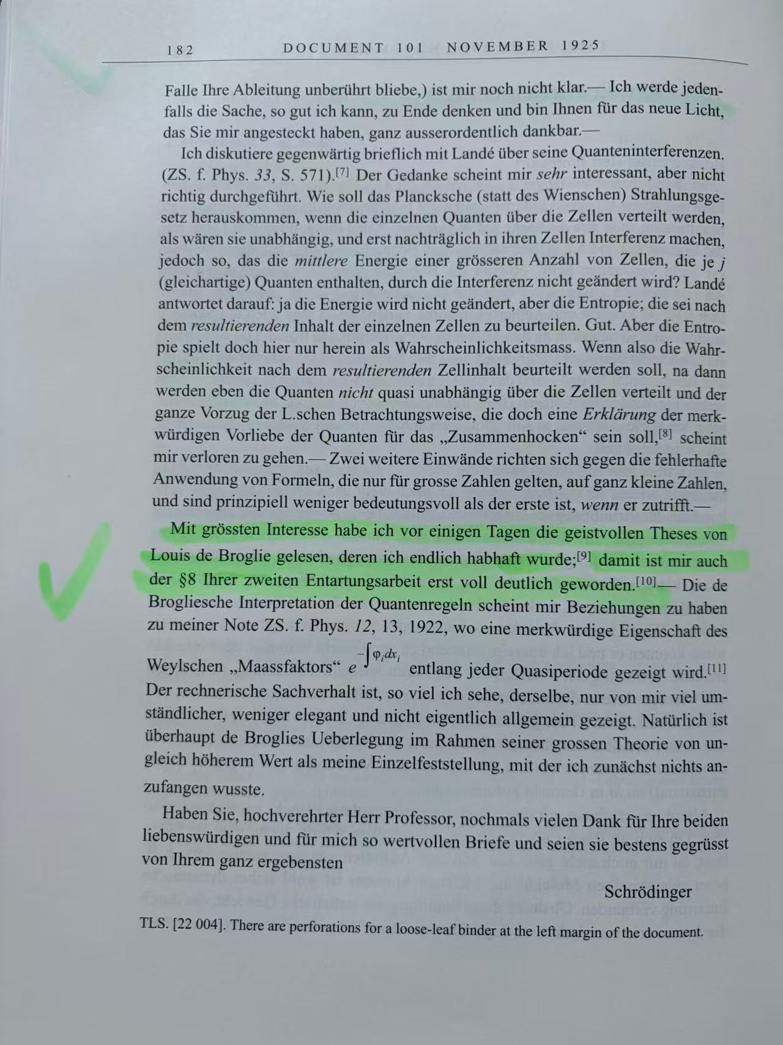

Slide 8
波动力学诞生的历史确认
薛定谔在波动力学取得初步成功后，明确承认爱因斯坦的量子气体论文是其接触德布罗意思想的决定性推手，证实了爱因
斯坦在波动力学起源中的隐性贡献。
01
明确历史因果 —— 1926年4月23日薛定谔致信直言，若非爱因斯坦的量子气体论文让他注意到德布罗意，波动力学"肯定不会在现在发生，甚至也许根本不
会由我来完成" （CPAE, vol. 15, Doc. 264）
1926年4月
02
德文原意解析 —— "die ganze Sache wäre sicherlich nicht jetzt und vielleicht nie entstanden"，凸显了思想启发的不可替代性与历史偶然性
不可逆的思想启发
03
超越直线影响论 —— 思想史的影响并非简单直线，爱因斯坦的理论探索为薛定谔搭建了认知桥梁，使其理论视野得以跨越经典与量子的鸿沟
认知桥梁
Notes:
半年后，1926年4月23日，薛定谔再次写信，说得更明确了：如果不是您的第二篇量子气体论文让我注意到德布罗意思想的重要性，整件事情肯定不会在现在发生，甚至也许根本不会由我来完成。这证实了爱因斯坦在波动力学起源中的关键推手作用。

Slide 9
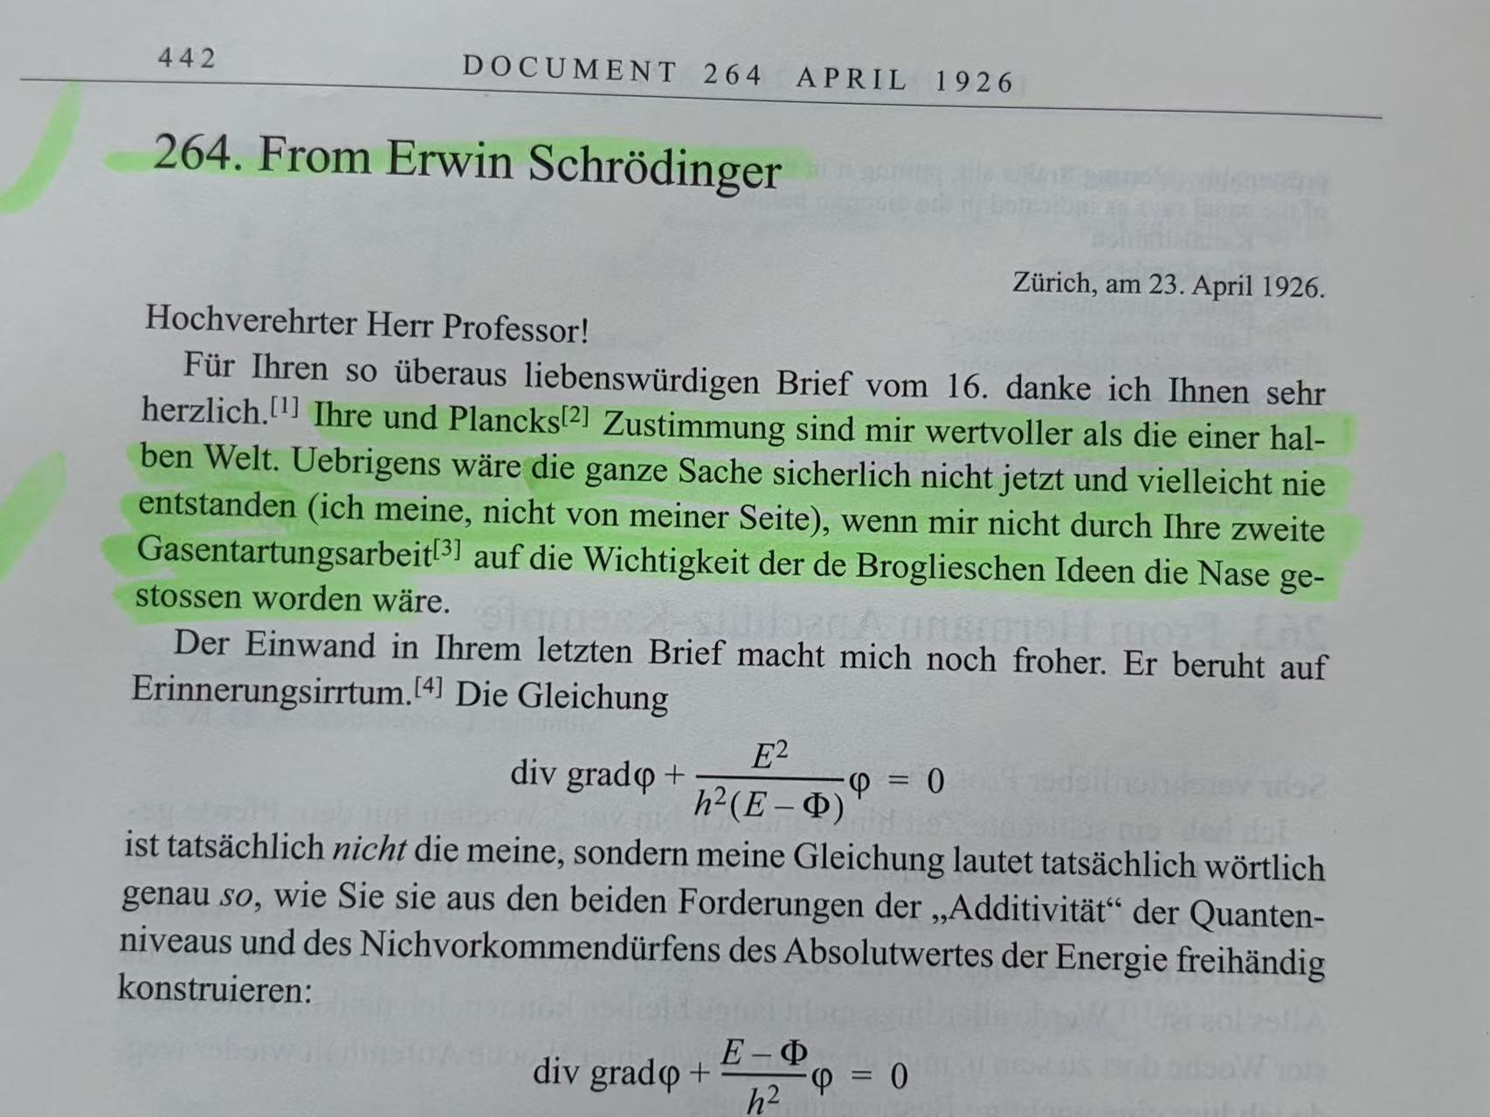

Slide 10
1925年的两条道路：矩阵力学与物质波
1925年量子理论逐渐分化为两条路径：海森伯从可观测量出发放弃轨道图像，德布罗意与薛定谔则试图保留连续的波动图
像。两者皆有物理动机，而非简单的"要图像"与"不要图像"之争。
海森伯的矩阵力学
德布罗意与薛定谔的波动力学
01
从原子光谱等可观测量出发，试图摆脱经典力学中无法直接观测的电子
轨道图像
01
引入物质波概念，试图用连续的波动方程描述量子系统，保留物理图像
的可理解性
02
强调数学关系的严密性，以离散的矩阵运算重构量子系统的动力学描述
02
在形式上维持了微分方程的传统结构，为量子状态变化提供明确的数学
过程描述
可观测量
物质波
Notes:
到1925年，量子理论出现了两条道路。一条是海森伯的矩阵力学，从可观测量出发，放弃经典轨道图像；另一条是德布罗意和薛定谔的波动力学，试图保留连续的波动图像。不能简单说成'海森伯不要图像，薛定谔只要图像'，两者都有物理动机。爱因斯坦并没有一开始就站在对立面，他认真考察了这两条道路。

Slide 11
爱因斯坦的早期参与：并非革命之外的旁观者
在量子力学建立初期，爱因斯坦不仅通过量子气体研究为波动力学提供了思想条件，更深度参与了理论路径的考察与评
估，其后续的质疑正是建立在深度参与的基础之上。
思想条件的缔造者
理论路径的审慎评估者
从参与到质疑的连贯性
通过玻色-爱因斯坦统计研究，间接促成德布罗
意物质波思想进入薛定谔的理论视野，奠定波
动力学基石
并未盲目排斥新思想，而是认真考察矩阵力学
与波动力学的物理动机，试图判断何种方案更
接近物理实在
其后续对量子力学哥本哈根解释的批评，并非
出于对经典物理的盲目固守，而是源于对物理
理论解释完备性的持续追问
波动力学基石
物理实在
解释完备性
Notes:
所以，爱因斯坦并不是一个站在革命之外的人。他参与了问题的形成，也认真考察了不同的解决道路。那么，既然他如此积极地参与，为什么后来对其中一些最成功的理论形式始终不满意？要理解这一点，我们需要退一步，回到他对BKS理论的批评。

Slide 12

从 BKS 到海森伯
展示爱因斯坦的疑虑从何而来，而不是简单地说他反对量子力学
Notes:
接下来进入第二部分。爱因斯坦的疑虑从何而来？他不是简单地反对量子力学，他的质疑有着深刻的物理和经验基础。让我们从1924年的BKS理论说起。

Slide 13
BKS 理论的历史背景与核心主张
BKS理论并非随意构想，而是试图在不引入真实光量子的前提下统一光的波动性与量子性。其允许能量动量仅在统计意义
上守恒的大胆主张，触及了当时量子理论的核心困难。
直面波粒二象性困境
拒斥真实光量子实体
降格守恒定律为统计规律
光的干涉衍射支持波动论，而光电效应表明能量
交换具量子性，BKS试图在统一框架内调和这两
种截然不同的物理现象
理论尝试在不把光量子作为基本实在对象引入的
前提下，解释辐射场与原子跃迁之间的相互作用
机制
允许能量和动量守恒仅在统计平均意义上成立，
而不要求每一个微观基本过程都严格满足经典守
恒关系
波粒二象性
光量子
统计守恒
Notes:
1924年，玻尔、克拉默斯和斯莱特提出了BKS理论。当时量子理论面临一个棘手问题：如何统一光的波动性和量子性？BKS理论试图在不引入真实光量子的情况下解释辐射与原子的相互作用，甚至允许能量和动量守恒只在统计意义上成立。这在今天看是错的，但在当时是为了解决真实的理论困难。

Slide 14
爱因斯坦对 BKS 理论的三层深度质疑
爱因斯坦对BKS的批评并非基于先验的经典物理信念，而是触及物理理论的底线要求：严格的守恒律、真实的物理机制以
及因果性的不可轻率放弃。（CPAE, vol. 14, Doc. 256 ）
捍卫严格守恒律
拒斥虚构物理机制
坚守因果性底线
能量与动量守恒具有坚实经验基础，不能仅因
数学形式便利就将基本过程中的严格守恒降格
为统计平均规律。
质疑BKS引入的"虚拟场"与假想发射过程，认
为其未真正解释原子跃迁与辐射场的关系，反
而掩盖了真实的能量动量交换。
强调"对因果性的原则性放弃只能在最高不得已
情形下被承认"，反对将理论尚未解释的盲区直
接作为放弃因果解释的借口。
严格守恒
真实机制
因果性
Notes:
爱因斯坦对BKS提出了强烈批评。第一，他认为严格的能量动量守恒有坚实的经验基础，不能仅因理论方便就降格为统计规律。第二，他质疑BKS引入的'虚拟场'，认为这增加了新困难。第三，关于因果性，他认为对因果性的原则性放弃，只能在最高的不得已情形下被承认。不能把理论没解释清楚的地方，直接当成放弃解释的理由。

Slide 15
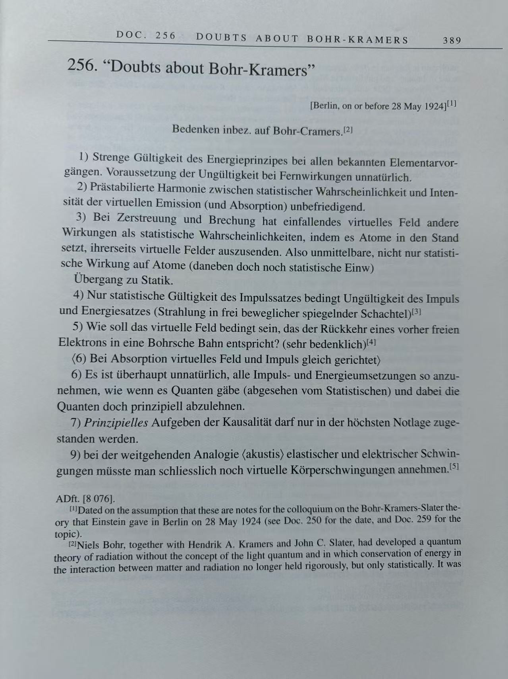
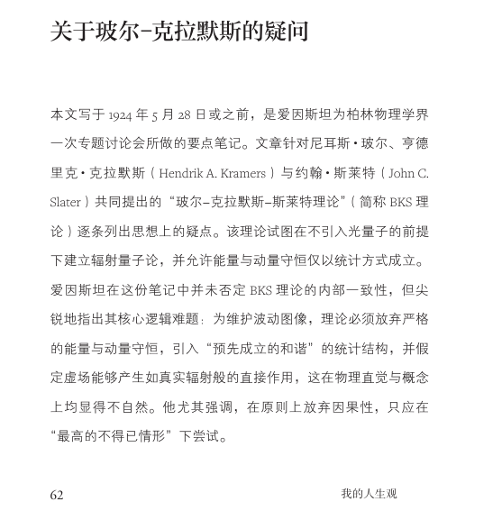
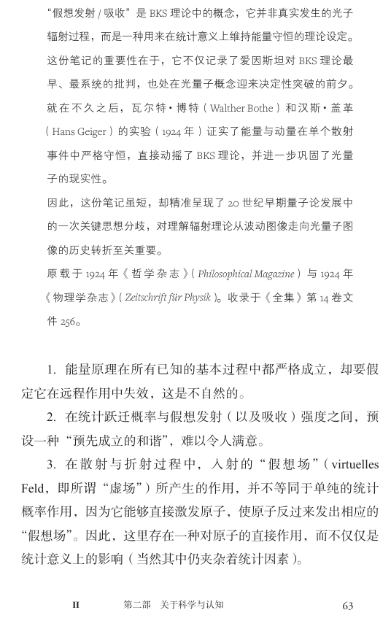
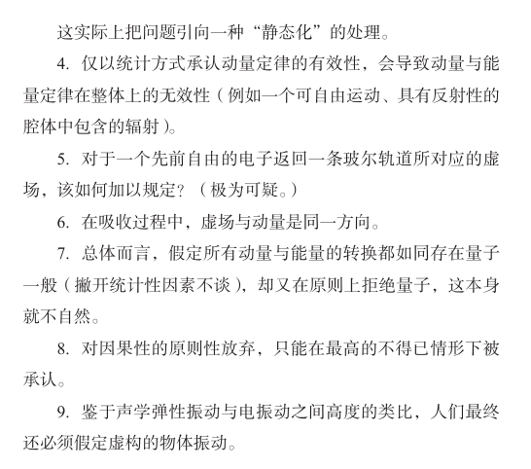

Slide 16
实验的裁决：博特-盖革实验
BKS理论的命运证明，关于守恒律与因果性的争论并非纯粹的哲学思辨。博特-盖革实验以确凿的证据支持了微观过程中
的严格守恒，直接证伪了BKS理论的核心主张。
01
实验设计的针对性
02
实验结果的否决性
03
经验对理论的约束力
博特与盖革通过精确测量辐射与电子散射过程中的
符合计数，直接检验单个微观事件中能量与动量是
否严格守恒。
观测数据强烈支持能量与动量在每一个基本过程中
均严格守恒，彻底否定了BKS理论仅统计守恒的核
心假设。
证明爱因斯坦的质疑并非纯哲学思辨，当理论要求
放弃基本物理原则时，必须接受严苛的实验检验与
经验裁决。
符合计数
严格守恒
经验裁决
Notes:
这些争论不只是哲学概念之争。1924年，博特和盖革通过实验研究辐射与电子散射，结果支持能量动量在单个过程中严格守恒，对BKS理论构成了致命挑战。这说明爱因斯坦的批评有实验依据。理论主张可以接受检验，实验也确实影响了理论的命运。

Slide 17
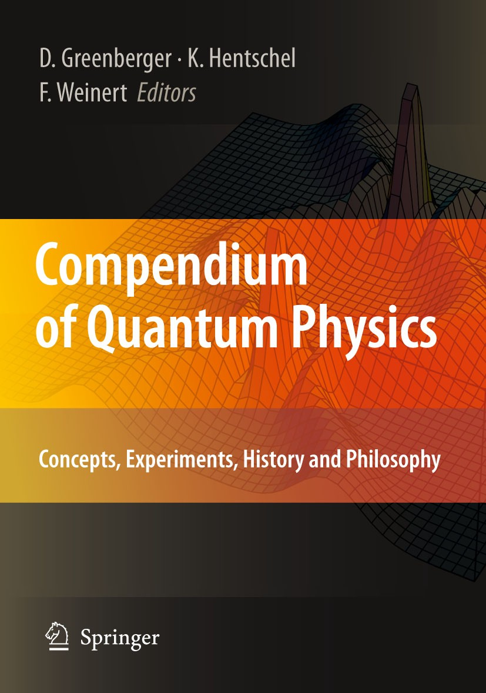
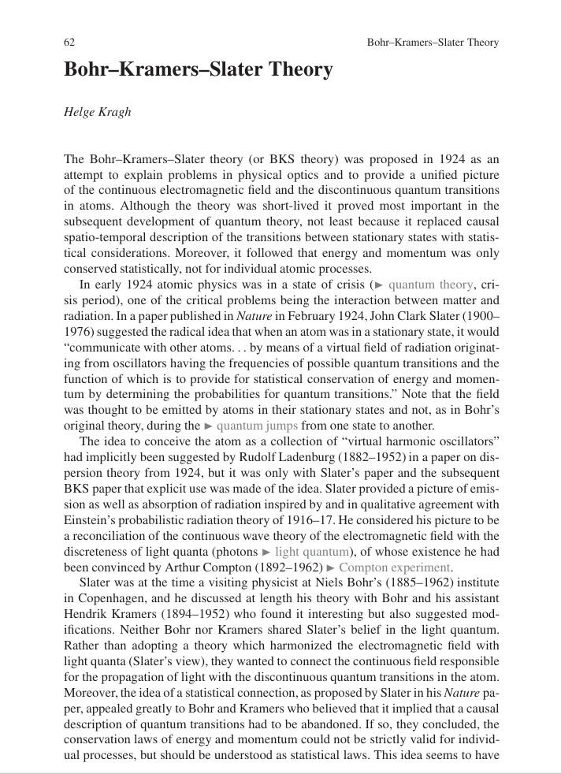

Slide 18
矩阵力学的出现与爱因斯坦的初步审视
面对海森伯-玻恩放弃经典轨道图像的矩阵力学，爱因斯坦并未盲目排斥，而是进行了深入的数学与物理审视，其"欣赏但
不接受"的态度反映了其对物理实在性的坚持。
理论范式的激进转换
深入研读与审慎评估
"欣赏但不接受"的矛盾
1925年海森伯提出矩阵力学，彻底放弃经典力学
中电子沿确定轨道运动的直观图像，转向纯粹的
可观测量代数关系
1926年2月12日爱因斯坦致信埃伦费斯特坦言"还在不
断研究海森伯-玻恩理论"，展现了其对待新理论的
严谨学术态度 （CPAE，vol. 15, Doc. 194）
德文原话"bei aller Bewunderung des Gedankens
diesen für unzutreffend zu halten"，揭示其对数学
技巧与物理实在的严格区分
1925
1926
Bewunderung
Notes:
1925年，海森伯提出矩阵力学，放弃了电子轨道的经典图像。爱因斯坦很认真地研究了这套理论。1926年2月他写信给埃伦费斯特说：'我还在不断研究海森伯-玻恩的理论。尽管我非常欣赏这个思想，但我越来越倾向于认为它是不正确的。'注意他的语气，先说欣赏，再说不正确，这是一个认真研究后仍不能接受的人说的话。

Slide 19
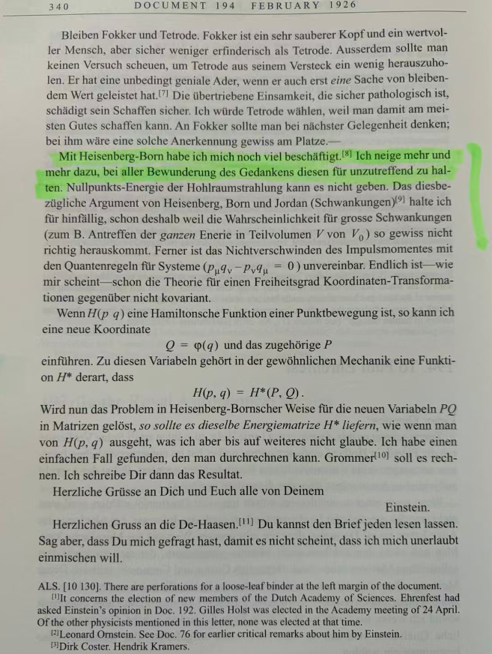
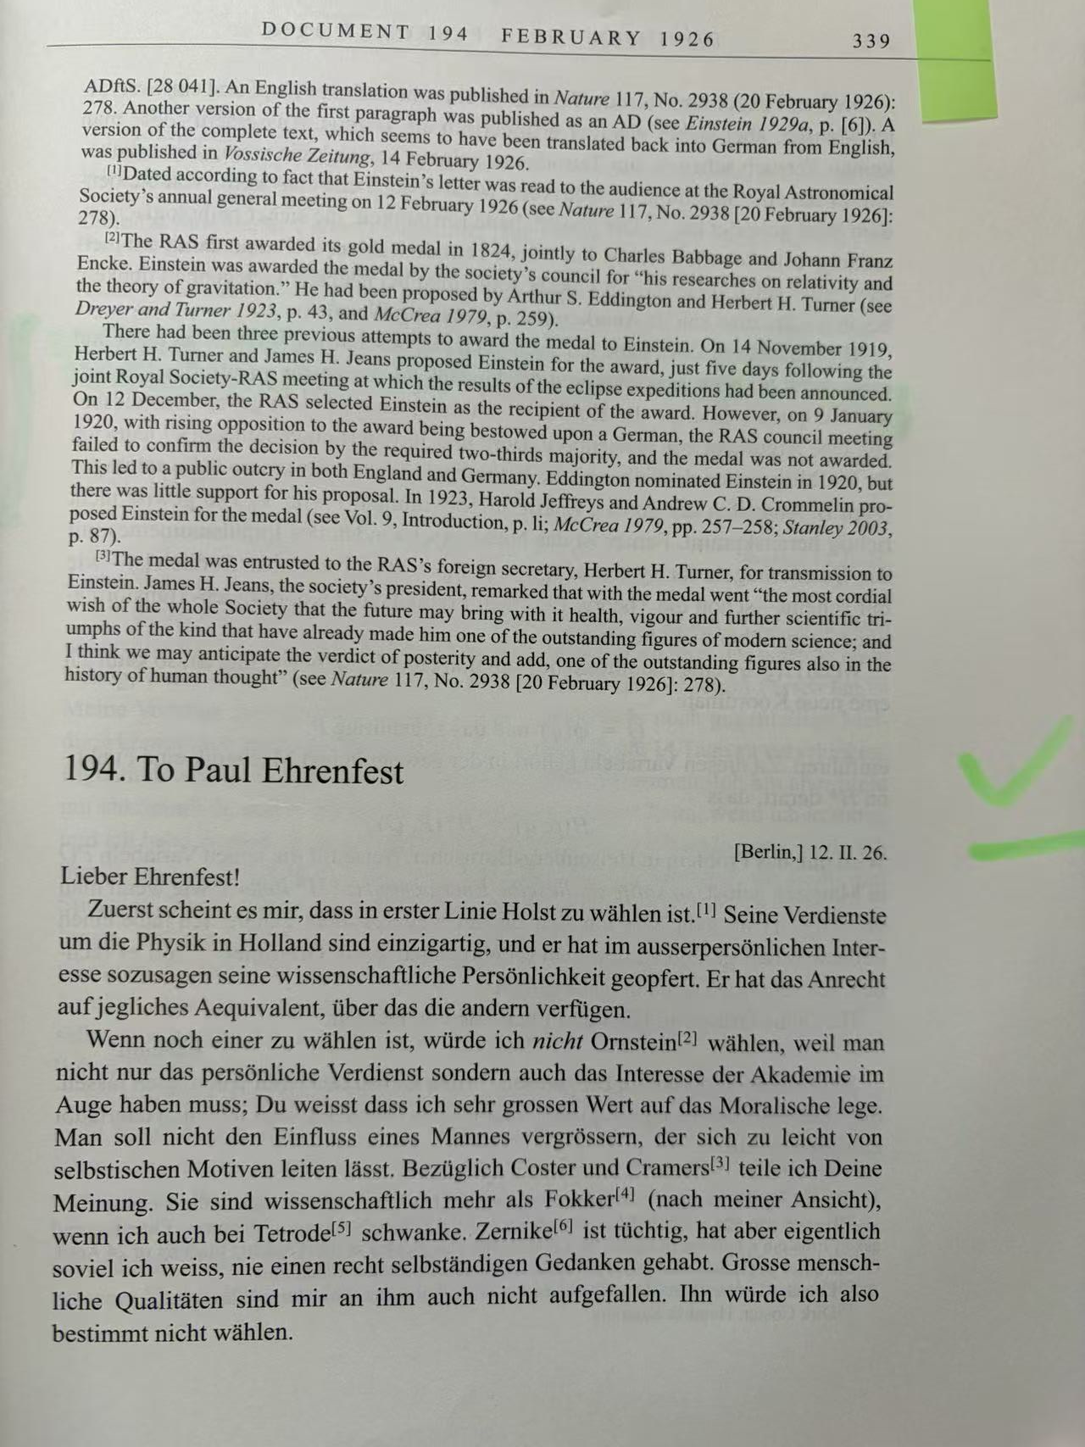

Slide 20
理论方案的比较：矩阵力学 vs 波动力学
1926年春，爱因斯坦在通信中明确对比了矩阵力学与波动力学。他对前者的否定与对后者的赞赏，并非出于对数学复杂性
的畏惧，而是基于对物理图像与实在性的深刻考量。
矩阵力学
波动力学
物理实在
对矩阵力学的最终否定
对波动力学的高度期许
基于物理实在的抉择
1926年4月12日致信埃伦费斯特，断言"Die Born-
Heisenberg-Sache wird wohl doch nicht richtig sein"——玻恩-海森伯这套东西恐怕终究不正确。 （CPAE，vol. 15, Doc. 253）
紧随其后盛赞薛定谔提出了"一种完全不同、极
富思想性的量子态理论"，展现出对连续性物理
描述的强烈偏好。
其态度并非笼统反对量子力学，而是在多种新
理论方案中，审慎评估何种数学形式能更准确
地映射真实的物理过程。
明确否定
高度赞赏
审慎抉择
Notes:
到了同年4月，爱因斯坦的态度更明确了：'玻恩-海森伯这套东西，恐怕终究还是不正确的。'紧接着他转向薛定谔：'相比之下，薛定谔提出了一种完全不同、极富思想性的量子态理论。'他在比较不同方案，试图判断哪一种更接近他期待的物理理解。

Slide 21
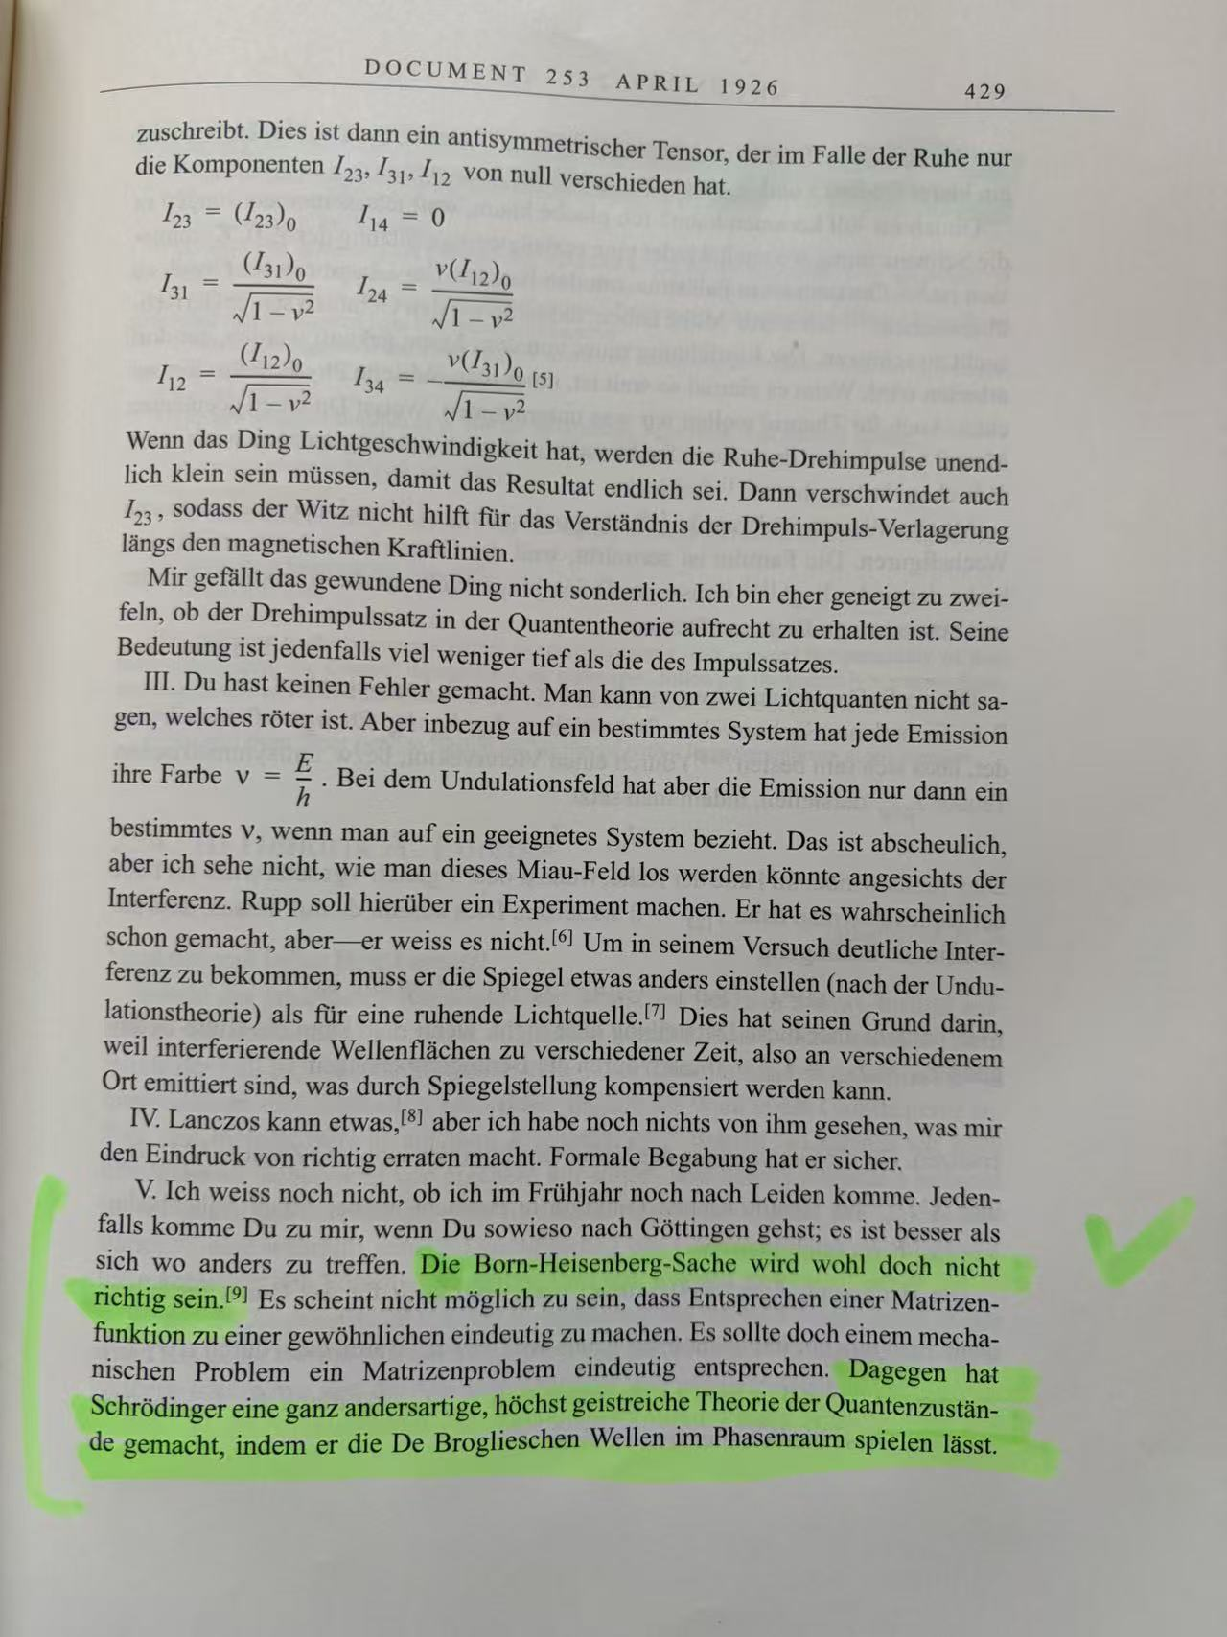
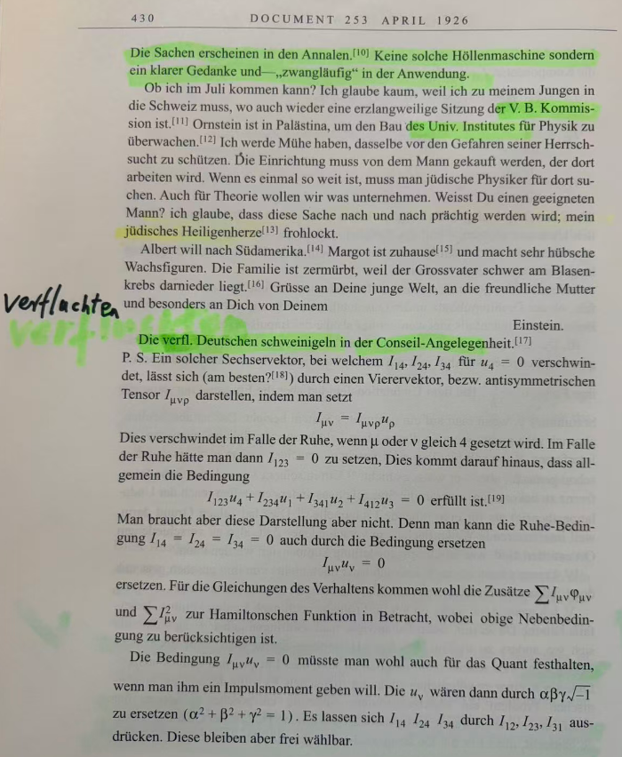

Slide 22

为什么偏爱薛定谔
通过关键书信呈现爱因斯坦对波动力学的欣赏与物理动机
Notes:
这就引出了第三部分：在当时几种新理论中，为什么薛定谔的波动力学特别吸引爱因斯坦？他为什么觉得薛定谔的方法'更像真正的理解'？

Slide 23
"真正的天才"：对薛定谔创造性的高度肯定
1926年春，爱因斯坦在致薛定谔的信中毫不吝啬地使用了'真正的天才'一词。这种极高评价并非学术客套，而是源于他对
波动力学物理直觉与思想深度的深刻认同。
跨越技术细节的赞赏
欣赏与批评并存
确认新方向的价值
1926年4月16日致信薛定谔，在探讨具体技术疑问
后，由衷赞叹"Der Gedanke Ihrer Arbeit zeugt
von ächter Genialität!"——您的思想显示出真正的
天才。（CPAE, vol. 15, Doc. 256）
在高度肯定理论思想价值的同时，仍就量子条件
表述等细节提出具体技术疑问，展现了其严谨求
实的科学审视态度。
"ächter Genialität"（真正的天才）并非学术客
套，表明爱因斯坦确信薛定谔为量子理论找到了
一个极具潜力且值得严肃对待的新范式。
1926.4.16
ächter Genialität
严谨求实
Notes:
1926年4月16日，爱因斯坦写信给薛定谔讨论技术问题，但在信的结尾写道：'Der Gedanke Ihrer Arbeit zeugt von ächter Genialität!'（您的论文所体现的思想，显示出真正的天才！）这不是客套，他确实认为薛定谔找到了一个值得认真对待的新方向。

Slide 24
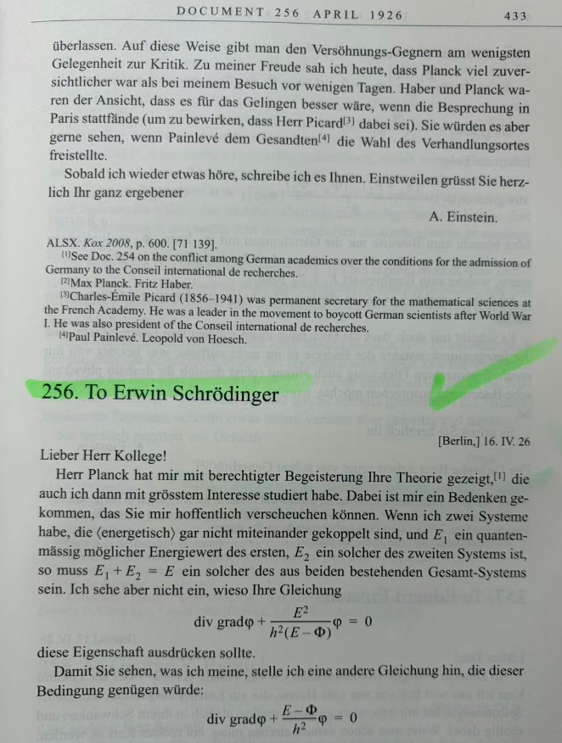
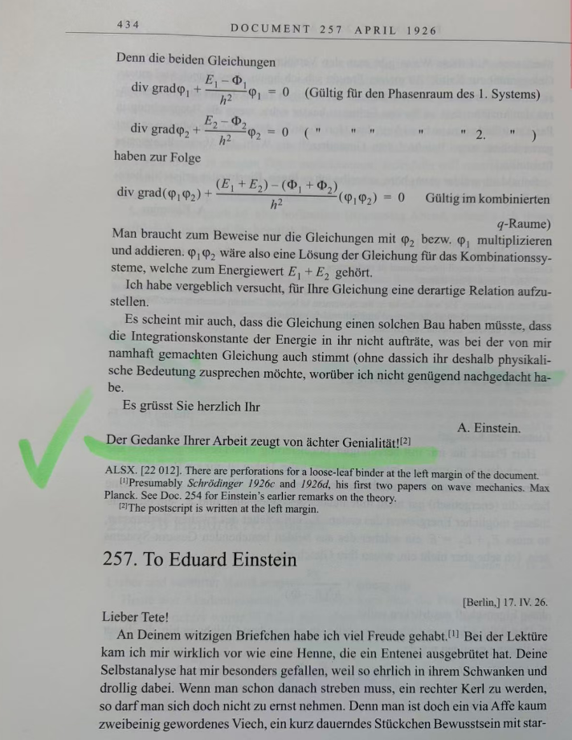

Slide 25
"更像真正的理解"：richtiges Begreifen 的物理意蕴
爱因斯坦用'richtiges Begreifen'（真正的理解）评价波动力学，这不仅指逻辑上的通顺，更强调对事物内在物理关系的把
握。波动力学的连续性描述契合了他对物理实在性的认知期待。（CPAE，vol. 15, Doc. 310）
01
核心概念的界定
1926年6月22日致信洛伦兹称"Schrödinger sieht schon mehr nach richtigem Begreifen aus"（薛定谔的方法更像真正的理解），超越了一般意义上的逻辑自洽。
02
德文原意的深度解析
"richtiges Begreifen"不仅指"理解"，更包含把握事物内在关系、确切知晓理论数学对象所映射的真实物理过程的深层意味。
03
连续描述的物理优势
波动力学通过微分方程提供连续的状态演化描述，相较于抽象矩阵，更易与空间、运动和波动的直观物理图像建立实质性联系。
Notes:
1926年6月22日，爱因斯坦写信给洛伦兹，说出了那句名言：'薛定谔的方法看起来比海森伯的方法更像真正的理解。'德文原文是'richtiges Begreifen'，这不仅指'理解'，更包含把握事物内在关系、知道理论在描述什么的意味。波动力学的连续微分方程，似乎更容易与空间、波动的物理图像联系起来。

Slide 26
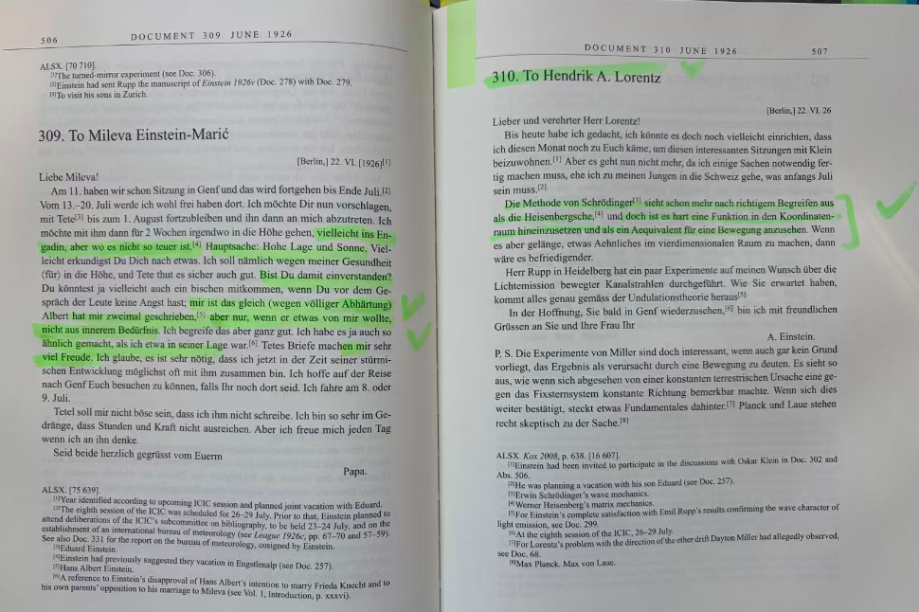

Slide 27
"没有现实的气息"：对矩阵力学与狄拉克理论的审视
爱因斯坦承认海森伯与狄拉克理论的数学成就令人佩服，但尖锐指出其"没有现实的气息"。这表明他拒绝将纯粹的数学结
构等同于对物理实在的完整描述。（CPAE, vol. 15, Doc. 353）
01
明确表达理论偏好：1926年8月21日致信索末菲直言"在寻找量子定律更深层表述的新尝试中，我最喜欢薛定谔的方案"，确立了波动力学在其心中的首选地位。
1926.08
02
对数学与实在的剥离：评价海森伯-狄拉克理论"zwingen mich zwar zur Bewunderung, riechen mir aber nicht nach der Wirklichkeit"——令我佩服，但没有
实在的气息。
Wirklichkeit
03
拒斥纯形式主义："没有现实的气息"并非否定其计算效用，而是批评其未能清晰揭示抽象数学关系与真实物理过程之间的实质性对应机制。
对应机制
Notes:
同年8月，他写信给索末菲说：'在这些新尝试中，我最喜欢薛定谔的方案。'接着评价海森伯和狄拉克：'他们的理论固然让我不得不佩服，但在我看来却没有实在的气息！'德文是'riechen mir aber nicht nach der Wirklichkeit'。不是说数学不漂亮，而是他还没看到数学关系怎样对应真实的物理过程。

Slide 28
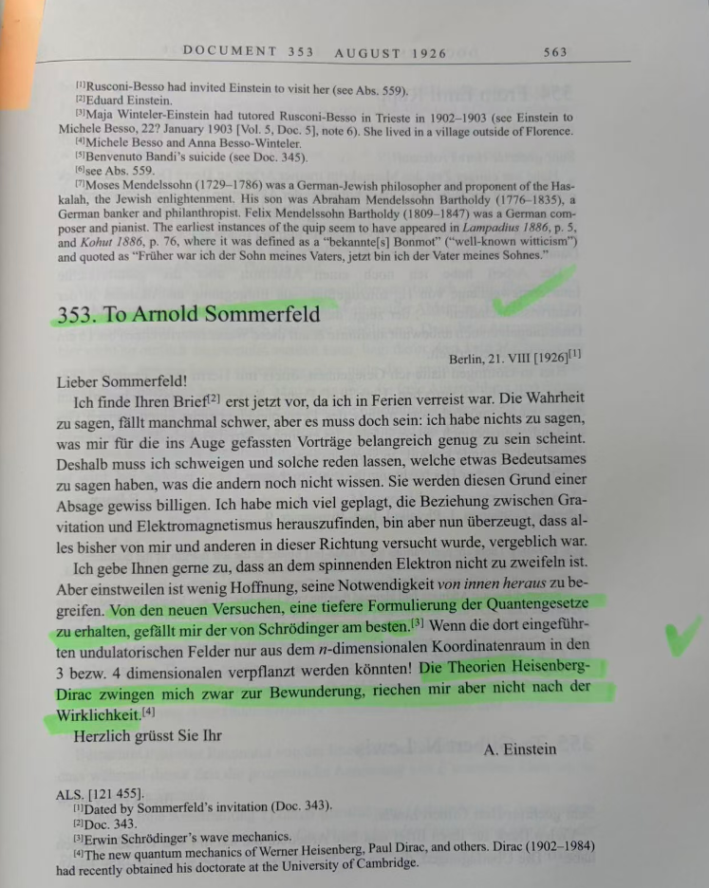

Slide 29
偏爱背后的物理动机：连续性与可理解性
爱因斯坦对波动力学的青睐，根源在于其微分方程形式提供了连续的物理描述。这种连续性为量子现象的时空演化保留了
直观图像的可能性，契合其对物理可理解性的终极追求。
微分方程的连续性优势
物理图像的保留与重构
对物理可理解性的坚守
波函数满足偏微分方程，将量子状态的演化表述
为具有明确数学结构的连续过程，避免了矩阵力
学中离散的跃迁图像。
相较于抽象的代数对易关系，波动形式更容易与
经典物理中的场论、空间分布及干涉现象建立直
观的物理映射。
偏爱波动力学并非企图简单退回经典力学，而是
坚信量子现象应当能够通过一种更具物理实在
感、更连续的理论框架加以描述。
连续演化
场论映射
物理实在感
Notes:
为什么偏爱薛定谔？因为波动力学在形式上提供了一种连续的描述，波函数满足微分方程，把量子状态变化写成明确的数学过程。这让爱因斯坦看到了一种可能性：量子现象或许可以通过更连续、更具物理可理解性的理论来描述。

Slide 30
欣赏不等于确信：多维空间波函数的物理困惑
尽管高度评价波动力学，爱因斯坦并未全盘接受。他对多维坐标空间中波函数的物理意义及辐射频率的解释仍感困惑，表
明波动力学尚未彻底消除波与量子之间的内在张力。
多维空间的物理诠释难题
辐射机制的解释缺失
"既佩服又怀疑"的复杂态度
对薛定谔波函数存在于 n 维坐标空间感到难以
消化，质疑高维数学空间如何与三维真实物理
空间中的实际运动过程相对应
指出波动力学"对于发射光的频率也完全没有任
何理解"，表明新理论在处理量子跃迁与辐射发
射等核心问题时仍存盲区
1926年8月28日致信埃伦费斯特坦言 bewundernd-misstrauisch，确认波动力学虽优于矩阵力学，但仍未达成完美的物理理解
n 维
量子跃迁
1926
Notes:
但欣赏不等于确信。1926年8月他写信给埃伦费斯特说：'我对量子力学既佩服，又怀疑。'薛定谔的理论一开始很迷人，但波函数生活在多维坐标空间中，怎么理解它的物理意义？怎么解释发射光的频率？他偏爱薛定谔，只是因为波动力学看起来更接近真正的理解，但波与量子的张力依然存在。

Slide 31
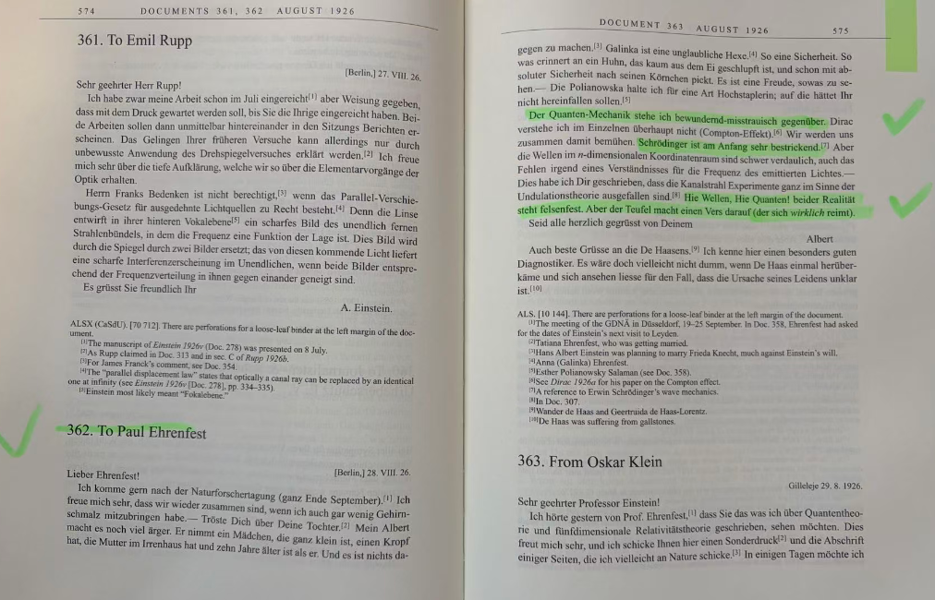

Slide 32

数值驾驭与真正理解
解释形式上的成功为什么仍不能满足爱因斯坦的物理直觉
Notes:
这就进入了第四部分。当波动力学本身取得成功之后，争论的重心发生了什么变化？形式上的成功，为什么仍然不能满足爱因斯坦？

Slide 33
"数值上的驾驭并不能使人满足"
爱因斯坦向古斯塔夫·米坦言，单纯的数学计算成功无法带来物理上的满足感。他追问的是理论能否从简单基础出发揭示
必然性，而非仅仅停留在对实验数据的数值拟合上。（CPAE, vol. 15, Doc. 292）
计算成功的冷静审视
追问理论的必然性
数学工具与物理理解
1926年5月22日致信古斯塔夫·米，在肯定新理论计算能力的同时，尖锐指出"单单数值驾驭不能使
人满足"——计算的成功远不等于物理理解的达成。
期盼"从简单基础出发真正理解一切，以至于感
受到其中的必然性"，强调物理理论必须具备内
在的逻辑必然性而非经验拼凑。
明确区分了对数值结果的有效计算与对物理对
象及过程的实质性把握——数学工具的成功不
自动等同于物理理解的达成。
1926
必然性
物理理解
Notes:
1926年5月22日，爱因斯坦写信给物理学家古斯塔夫·米，问了一个深刻的问题：'什么时候才能从一个简单的基础出发，真正理解这一切，以至于能够感受到其中的必然性？'他接着说：'Die numerische Beherrschung allein macht nicht selig.'（单单在数值上驾驭它，并不能使人满足。）算得好，不等于理解了物理基础。

Slide 34
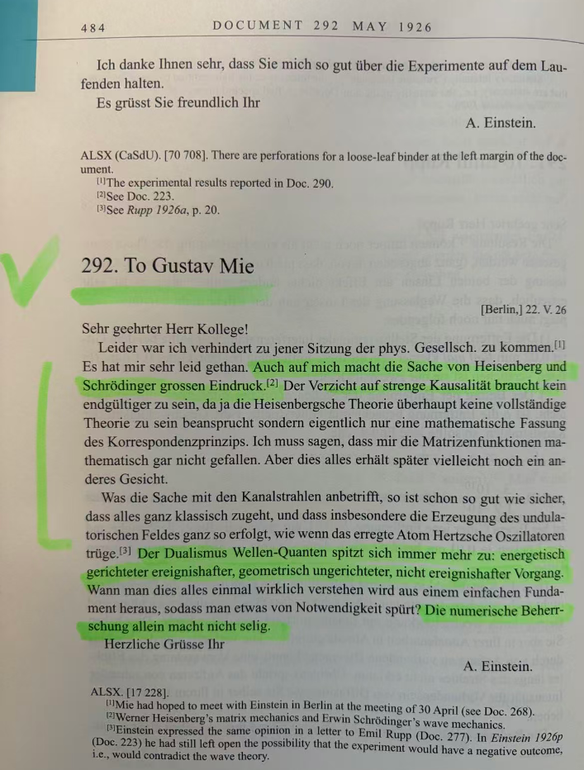

Slide 35
"这边是波，那边是量子！"：实在性的双重坚守
爱因斯坦以'魔鬼作诗且押韵'的幽默比喻，揭示了波与量子双重实在性带来的深刻理论困境。他拒绝在两者间做简单的非
此即彼选择，坚持理论必须统一解释这两种坚实的经验现象。（CPAE, vol. 15, Doc. 362）
双重实在性的并立
对理论统一的严苛要求
幽默背后的物理困境
断言"Hie Wellen, Hie Quanten! beider Realität
steht felsenfest"——这边是波，那边是量子！两
者的实在性都牢不可破，拒绝轻易否定任何一方
的经验基础。
物理理论不能仅在数学形式上强行兼容波与粒
子，必须在物理机制层面实质性地解释离散量子
事件与连续波动现象的内在联系。
以"魔鬼在这上面作了一首诗且真的押韵"自嘲，生
动揭示了当时量子理论在统一波粒二象性时所面
临的深层逻辑张力与解释危机。
felsenfest
内在联系
解释危机
Notes:
在1926年8月28日给埃伦费斯特的信中，他写道：'Hie Wellen, Hie Quanten! beider Realität steht felsenfest.'（这边是波，那边是量子！两者的实在性都牢不可破。）接着幽默地说：'可是魔鬼却在这上面作了一首诗——而且还真的押韵。'他认为两者都有坚实经验基础，理论必须解释它们的关系，不能只在数学上把它们塞进同一个形式体系。

Slide 36
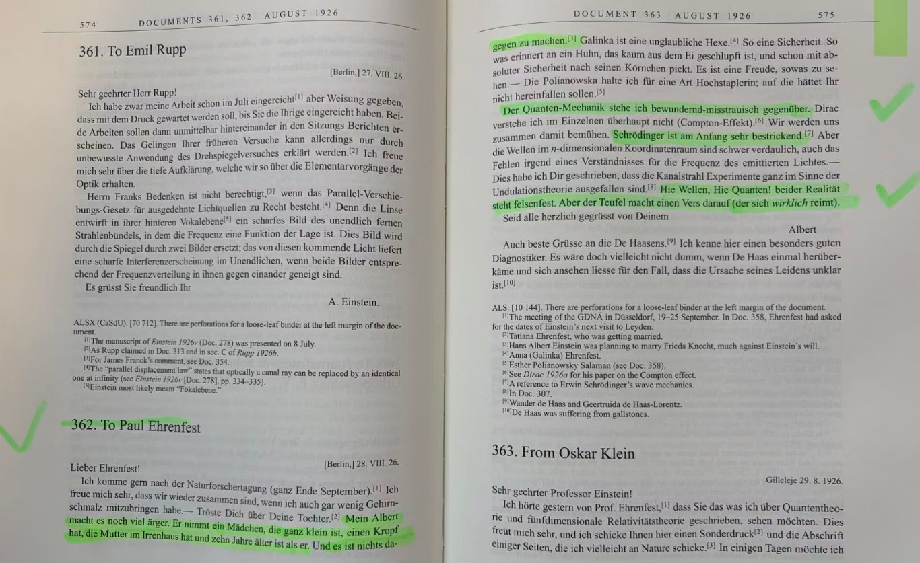

Slide 37
书信中的爱因斯坦：物理沉思与世俗生活的交织
《爱因斯坦全集》第15卷的私人通信展现了一个有血有肉的科学家形象。他在为家庭琐事烦恼的同时，依然保持着对量子
理论最敏锐的审视，打破了科学史叙事中的抽象化刻板印象。
世俗烦恼的真实流露
物理沉思的日常化
还原历史人物的立体性
1926年8月28日致埃伦费斯特的信中，无奈抱怨儿子阿尔伯特的婚事，展现了其作为普通父亲的无力感
在谈论家庭琐事的同一封信中，自然过渡到对狄
拉克、薛定谔理论的深刻剖析，写下"既佩服又怀
疑"
私人通信打破了"只生活在量子力学世界中的抽象
头脑"的刻板印象，揭示伟大发现孕育于烟火气的
真实生活
1926
既佩服又怀疑
第15卷
Notes:
读这些信，你会发现爱因斯坦不是只生活在物理学世界里的抽象头脑。在这封1926年8月28日的信里，他抱怨儿子要娶的姑娘个子矮、有甲状腺肿、母亲在精神病院，无奈地说'这事一点办法也没有'。他一边为家事烦恼，一边思考量子力学，写下'既佩服又怀疑'的名言。历史上的科学家是由这些真实的细节构成的。

Slide 38
玻恩的"幽灵场"与统计解释的提出
玻恩提出的"幽灵场"概念与概率解释，彻底改变了波函数的物理含义。这表明波动力学在数学上的巨大成功，并未自动消
解关于量子过程本质的深层物理解释争论。（CPAE，vol. 15, Doc. 422）
波函数物理含义的重构
"幽灵场"概念的引入
解释共识的破裂
1926年11月30日玻恩致信爱因斯坦，提出波函数的模
平方代表测量结果的概率，将连续的波动场转化为离散的统计概率场。
玻恩使用 Gespenster-Feld 一词形容薛定谔波函
数，指出其并非真实空间中的物质波，而是指导
粒子行为的抽象概率幅。
玻恩对薛定谔理论的质疑，表明当时顶尖物理学
家对"波函数究竟描述什么"并未达成一致，数学成
功掩盖不了物理解释的深刻分歧。
|ψ|²
Gespenster-Feld
解释分歧
Notes:
1926年11月30日，玻恩写信给爱因斯坦，提出波函数的统计解释，甚至用了'Gespenster-Feld'（幽灵场）这个词。他认为薛定谔的波函数不是普通的物质波，而是概率场。当时最有创造力的物理学家们对波函数究竟是什么并没有达成一致。薛定谔的成功，并没有自动解决物理解释的问题。

Slide 39
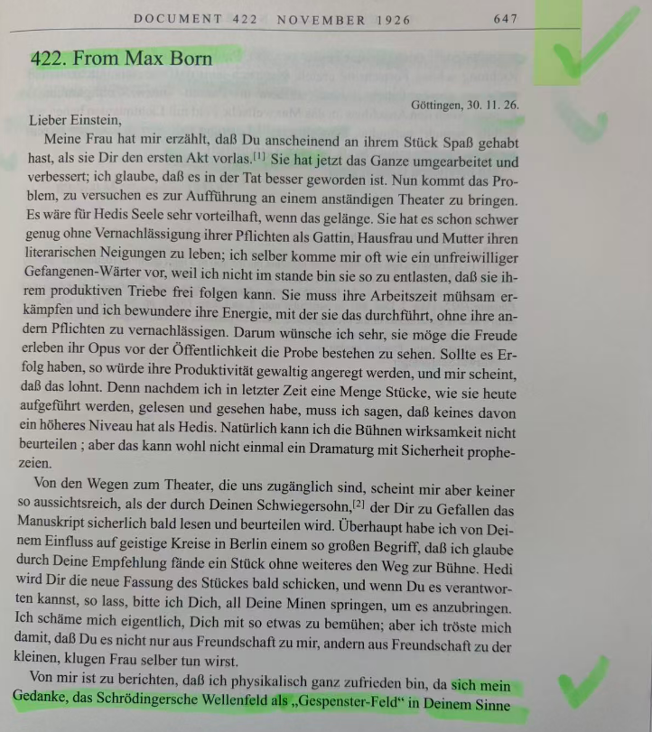
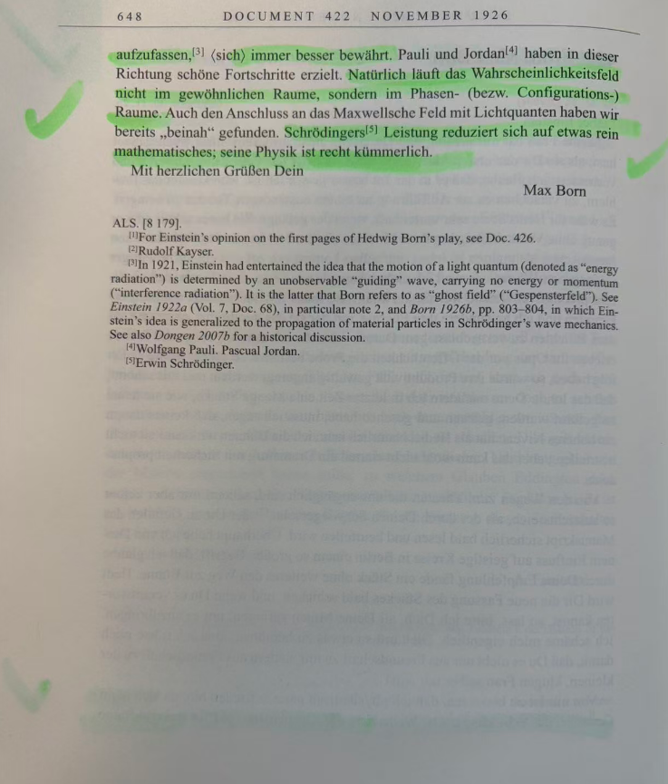

Slide 40
"这仍然是一个谜"：对薛定谔化量子理论的最终审视
面对波动力学取得的压倒性实际成功，爱因斯坦在1927年初依然保持清醒。他承认其计算效力，但坚决拒绝将统计性的
数学形式等同于对微观真实物理过程的终极描述。
承认理论的实用成功
拒斥统计描述的终极性
保留物理学的未解之谜
1927年2月16日致信洛伦兹，客观评价"量子理论现在
已经完全薛定谔化了，也因此取得了很大的实际成功"，不否认其在解决具体问题上的效力。
断言"但这总不可能就是对真实过程的描述"，坚守
对微观实在性的本体论追问，拒绝以统计完备性
替代物理图景。
以"这仍然是一个谜"作结，表明在统计解释成为主
流时，他依然认为量子理论的物理解释远未完
成。
1927.2
实在性
Mysterium
Notes:
1927年2月，爱因斯坦写信给洛伦兹说：'量子理论现在已经完全薛定谔化了，也因此取得了很大的实际成功。但这总不可能就是对真实过程的描述。这仍然是一个谜。'他承认实际成功，但怀疑它是否描述了真实过程。

Slide 41
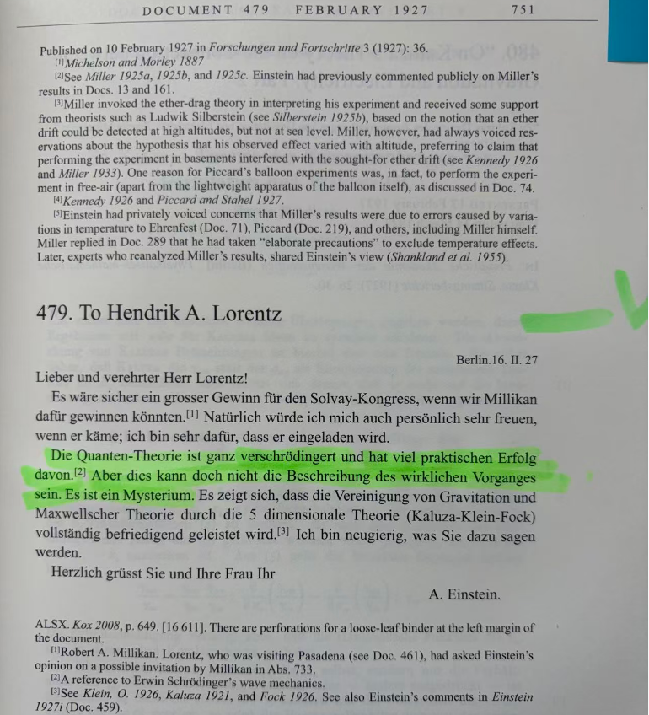

Slide 42

实验能否作出决定
回到实验判据、物理实在与报告的核心问题
Notes:
最后，我们进入第五部分。到了1927年，争论为什么重新回到实验？有没有实验可以作出决定？

Slide 43
1927 年的探索：在波动力学中寻找确定运动
1927年春，爱因斯坦并未停留在外部批评，而是深入波动力学内部，试图证明薛定谔方程的解可以对应确定的系统运
动。这展现了他试图在不依赖统计解释的前提下重构量子理论的努力。
01
直击统计解释的核心：1927年5月撰文追问"薛定谔波动力学究竟是完整决定系统运动，还是仅在统计意义上描述"，将争论焦点集中于物理描述的
完备性
02
赋予波函数确定运动：尝试通过数学构造将确定的物理运动对应到薛定谔方程的解上，力图证明统计解释并非波动力学的唯一逻辑必然
03
从理论内部寻找替代方案：致信埃伦费斯特期盼"熟悉的微分方程能导出量子力学"，表明其致力于从新理论自身的数学结构中挖掘非统计的物理图
景
Notes:
1927年5月，爱因斯坦写了一篇研究，问：'薛定谔的波动力学，究竟是完整地决定一个系统的运动，还是只在统计意义上描述它？'他试图给波动力学的解赋予确定的运动，不需要统计解释。他写信说：'如果我们熟悉的微分方程能导出量子力学，那该多好。'他是在从新理论自身出发寻找另一种可能，而不是只在外面反对。

Slide 44
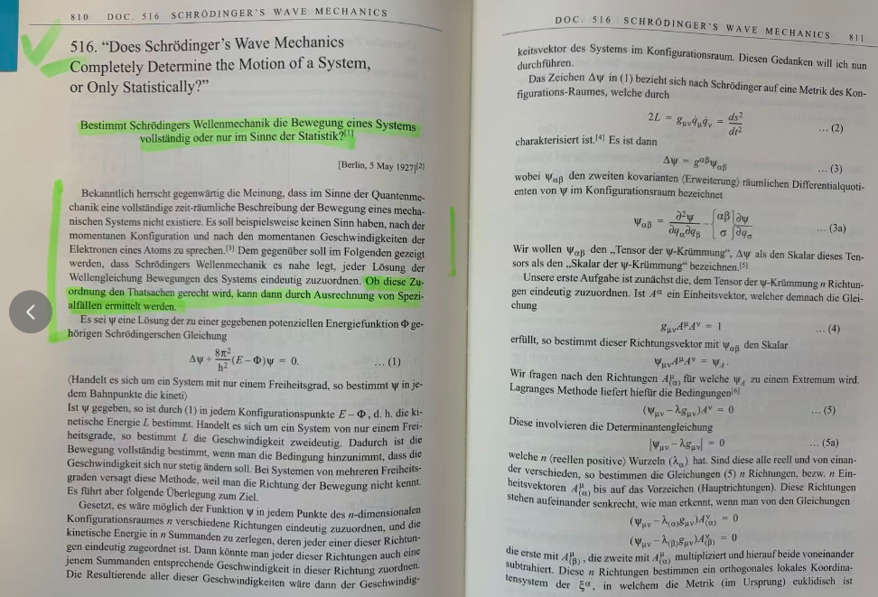

Slide 45
海森伯的终极追问：实验能否作出决定？
1927年5月，海森伯向爱因斯坦提出"有没有实验可以在两种观点之间作出决定"。这一追问将量子解释的哲学争论重新锚
定在物理学的经验基础之上，确立了实验作为终极裁决者的地位。（CPAE, vol. 15, Doc. 524）
01
直击理论分歧的检验标准 — 1927年5月19日海森伯致信爱因斯坦，提出核心问题"Gibt es Experimente, welche zwischen beiden
Auffassungen entscheiden?"（有无实验可决定两种观点）
1927
年5月
02
从概念争论回归经验裁决 — 将关于波函数物理意义、决定论与统计性的抽象哲学辩论，强行拉回物理学最基本的要求：不同理论解
释必须导出可观测的实验差异
可观测
差异
03
确立科学争论的最终边界 — 明确指出理论解释的争论不能永远停留在数学形式与概念偏好层面，当面临根本分歧时，最终必须设计实
验让自然本身给出答案
自然
给出答案
Notes:
1927年5月19日，海森伯听说爱因斯坦的研究后，写信问了一个直接的问题：'Gibt es Experimente, welche zwischen beiden Auffassungen entscheiden?'（有没有实验可以在两种观点之间作出决定？）这句话太重要了。它把讨论从哲学立场拉回物理学最基本的要求：如果解释不同，能否通过实验区分？理论争论最终还要面对自然。

Slide 46
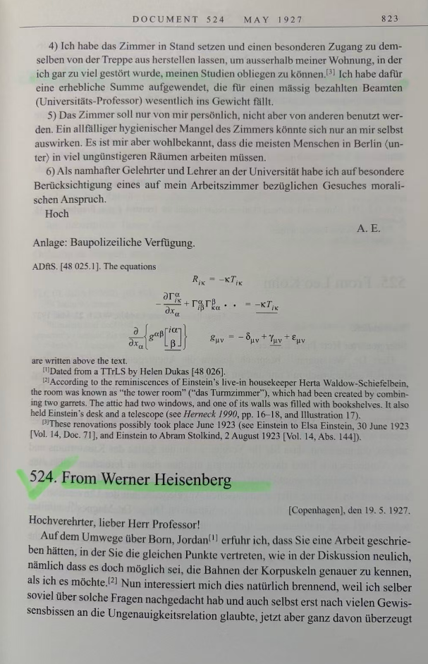
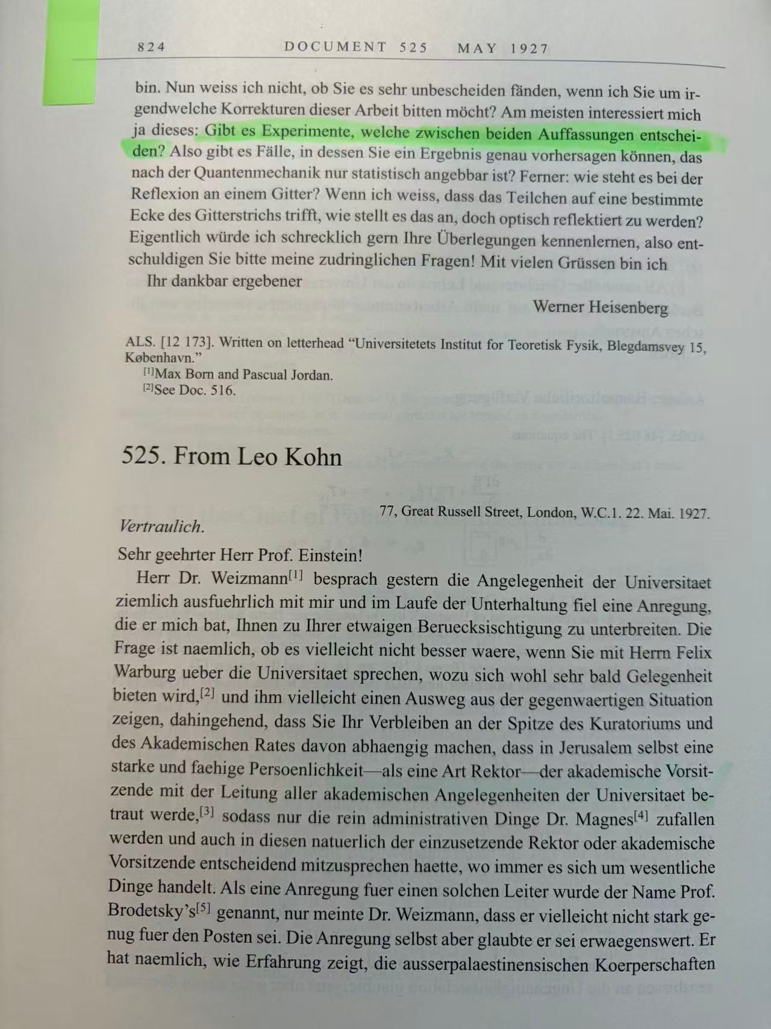

Slide 47
从 1927 到 2026：IceCube 中微子天文台的启示
2026年诺贝尔物理学奖授予IceCube中微子天文台，与1927年海森伯的追问形成跨越百年的呼应。物理学的突破不仅依赖
理论创新，更取决于将极端实验构想转化为现实、让自然回答终极问题的能力。
跨越百年的实验回响
拓展观察宇宙的新窗口
自然作为终极裁决者
2026年诺奖表彰IceCube利用南极一立方公里
冰层探测高能中微子，印证了海森伯"让实验决
定理论分歧"的科学精神在当代的延续。
IceCube将极难探测的"幽灵粒子"转化为研究遥
远高能天体过程的信使，展现了实验构想对突
破理论瓶颈的决定性作用。
从量子解释之争到中微子天文学，物理学史反
复证明：理论指出期待，而物理学家必须设法
让自然自己给出答案。
1927 → 2026
幽灵粒子
终极答案
Notes:
我想用今年的诺贝尔物理学奖把时间拉回今天。2026年诺奖授予Francis Halzen，表彰IceCube中微子天文台。IceCube利用南极一立方公里的冰层探测高能中微子。我提这个，是因为海森伯1927年的问题今天仍在共鸣：有没有实验可以决定？一百年过去了，物理学家仍在寻找新方法让自然回答问题。IceCube把极难探测的粒子变成了新窗口。

Slide 48
爱因斯坦的核心诉求：物理实在与解释的完备性
贯穿1924-1927年的通信，爱因斯坦的立场并非反对量子力学，而是坚守一种对物理理论的严苛要求：数学形式的成功必
须伴随对物理实在的清晰描述，解释的完备性不可被计算的便利性所妥协。
01
拒斥计算成功等同于物理理解
计算 ≠ 理解
始终警惕将理论在数值预测上的有效性自动等同于对微观物理过程本质的实质性把握
02
坚守物理实在的本体论地位
因果描述
坚持理论中的数学对象必须与真实的物理过程建立清晰映射，反对将概率统计作为放弃因果描述的终极借口
03
保持对未解之谜的开放性
终极解决
认为当理论的物理解释尚存根本分歧时，科学界不应因数学形式的成功而过早宣布问题已获终极解决
Notes:
回顾1924到1927年，爱因斯坦的立场不能概括为'反对量子力学'。他始终在追问：我们能否得到一种既有经验成功，又能说明自己究竟在描述什么的物理理论？当理解尚未完成时，不应因为计算成功就过早宣布问题解决。

Slide 49
Epilogue
结语：爱因斯坦期待怎样的量子理论？
在'佩服与怀疑'间徘徊、呼唤实验裁决，构成爱因斯坦最深刻的科学思想遗产。
超越计算的物理愿景
佩服与怀疑间的审慎
将裁决交还自然
期待一种不仅能精确预测实验数据，更能从简单
基础出发揭示自然必然性、清晰阐明物理实在的
完备理论。
1926年坦言对量子力学既佩服又怀疑，在欣赏新
思想创造性的同时，坚守物理理解的学术底线。
1927年与海森伯探讨实验能否决定理论争论，确
立让自然本身通过实验回答物理学核心追问。
完备理论
学术品格
实验裁决
Notes:
最后，回到今天的题目。爱因斯坦期待怎样的量子理论？他期待一种不仅能计算，而且能尽可能说明自己所描述的物理现实的理论。1926年8月，他说自己'既佩服，又怀疑'；1927年5月，海森伯问'有没有实验可以决定'。这两句话之间，正是我今天希望大家看到的历史。谢谢大家。

Slide 50

Vielen Dank für Ihre Aufmerksamkeit!
欢迎批评指正与交流讨论
Notes:
感谢大家的聆听，欢迎批评指正与交流讨论。

